Slide 1
自定义菜单接口

Slide 2
自定义菜单接口
公众号注册之后就提供了自定义菜单的操作。
但是，启用开发者配置之后，之前的菜单设置会失效。
这个时候要自定义菜单，必须要通过自定义菜单接口进行。

Slide 3
自定义菜单类型
类型 | 说明
click | 点击后，发送设置的Key到开发者服务器
view | 点击跳转URL
scancode_push | 扫码后，扫码结果发送给开发者
scancode_waitmsg | 扫码推事件，会提示‘消息接收中’提示框
pic_sysphoto | 点击后调用系统相机，拍照后会发送给开发者
pic_photo_or_album | 弹出拍照或从相册选择，并把图片发送给开发者
pic_weixin | 点击后弹出相册选择并发送给开发者
location_select | 弹出地理位置选择器，用户选择后会发送给开发者
media_id | 点击后，会根据MEDIA_ID把永久素材发送给用户
view_limited | 跳转到图文消息

Slide 4
自定义菜单限制条件
自定义菜单最多包括3个一级菜单，每个一级菜单最多包含5个二级菜单。
一级菜单最多4个汉字，二级菜单最多7个汉字，多出来的部分将会以“...”代替。

Slide 5
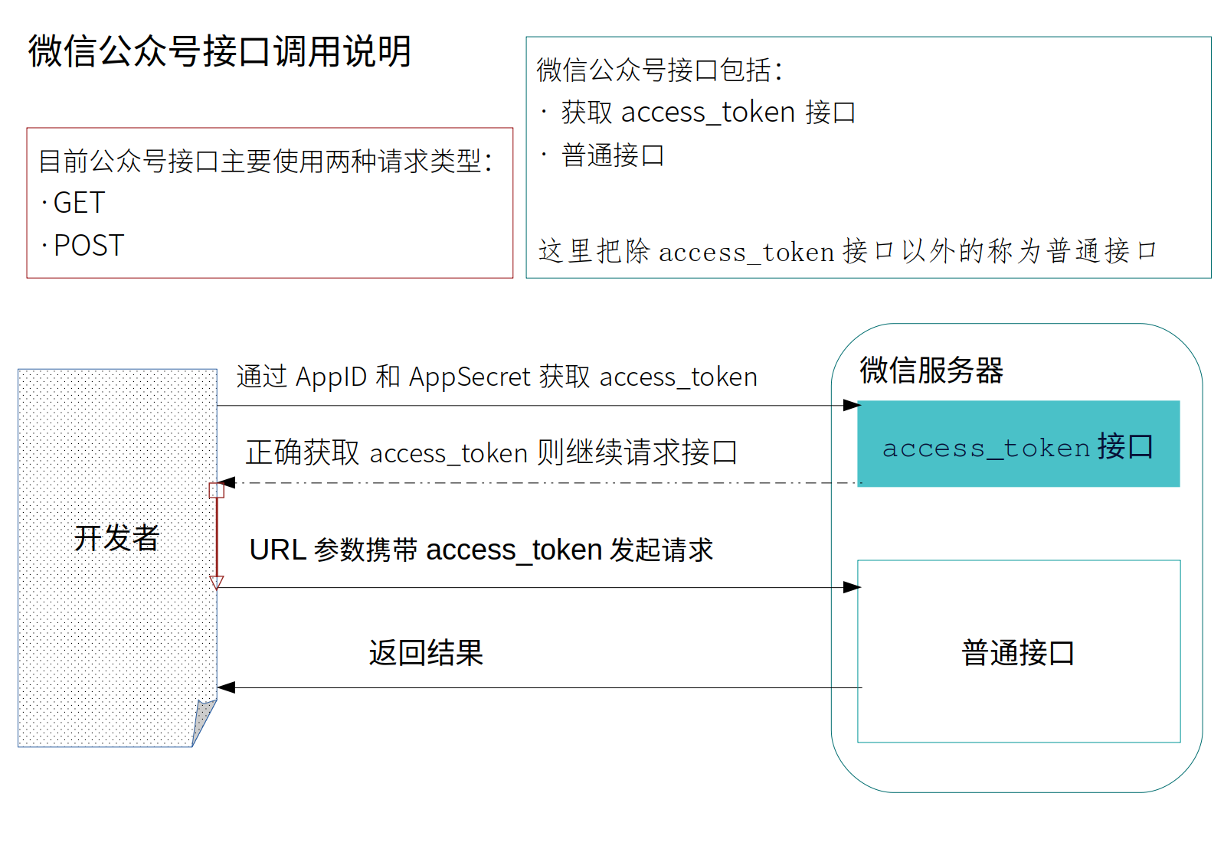

Slide 6
自定义菜单接口
URL：
https://api.weixin.qq.com/cgi-bin/menu/create?access_token=ACCESS_TOKEN
请求类型：POST。

Slide 7
自定义菜单接口
请求提交的数据格式（详细参数说明参考开发者文档）：
{
button : [
{
"name" : "发图",
"type" : "pic_weixin",
"key" : "my-image"
},
{
"name" : "关于我们",
"type" : "click",
"key" : "about-us"
}
]
}

Slide 8
自定义菜单接口返回值
正确返回值：
{"errcode":0,"errmsg":"ok"}
错误返回值（无效的名称长度）：
{"errcode":40018,"errmsg":"invalid button name size"}
通过检测返回值的errcode可以知道是否调用成功。

Slide 9
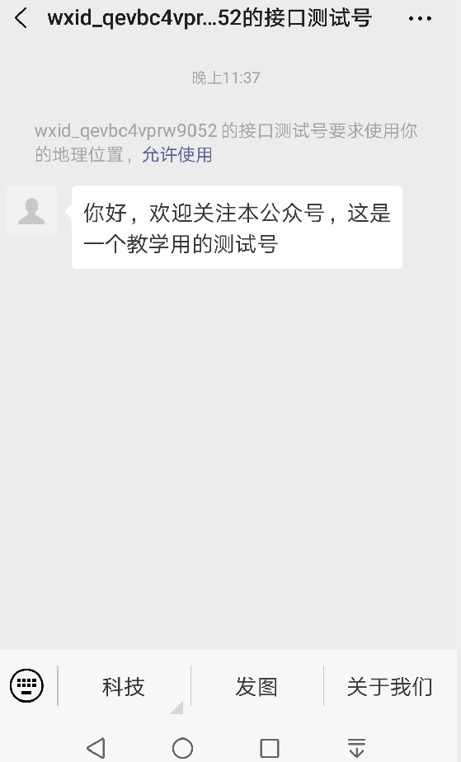
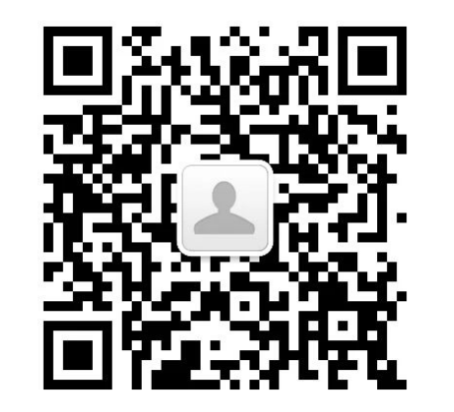
测试号结果
扫码关注测试号查看效果。

Slide 10
自定义菜单刷新策略
创建自定义菜单后，新用户会立即生效，否则用户看到菜单不会立即生效。
在用户进入公众号会话页或公众号profile页时，如果发现上一次拉取菜单的请求在5分钟以前，就会拉取一下菜单，如果菜单有更新，就会刷新客户端的菜单。
测试时可以尝试取消关注公众账号后再次关注，则可以看到创建后的效果。

